Slide 1
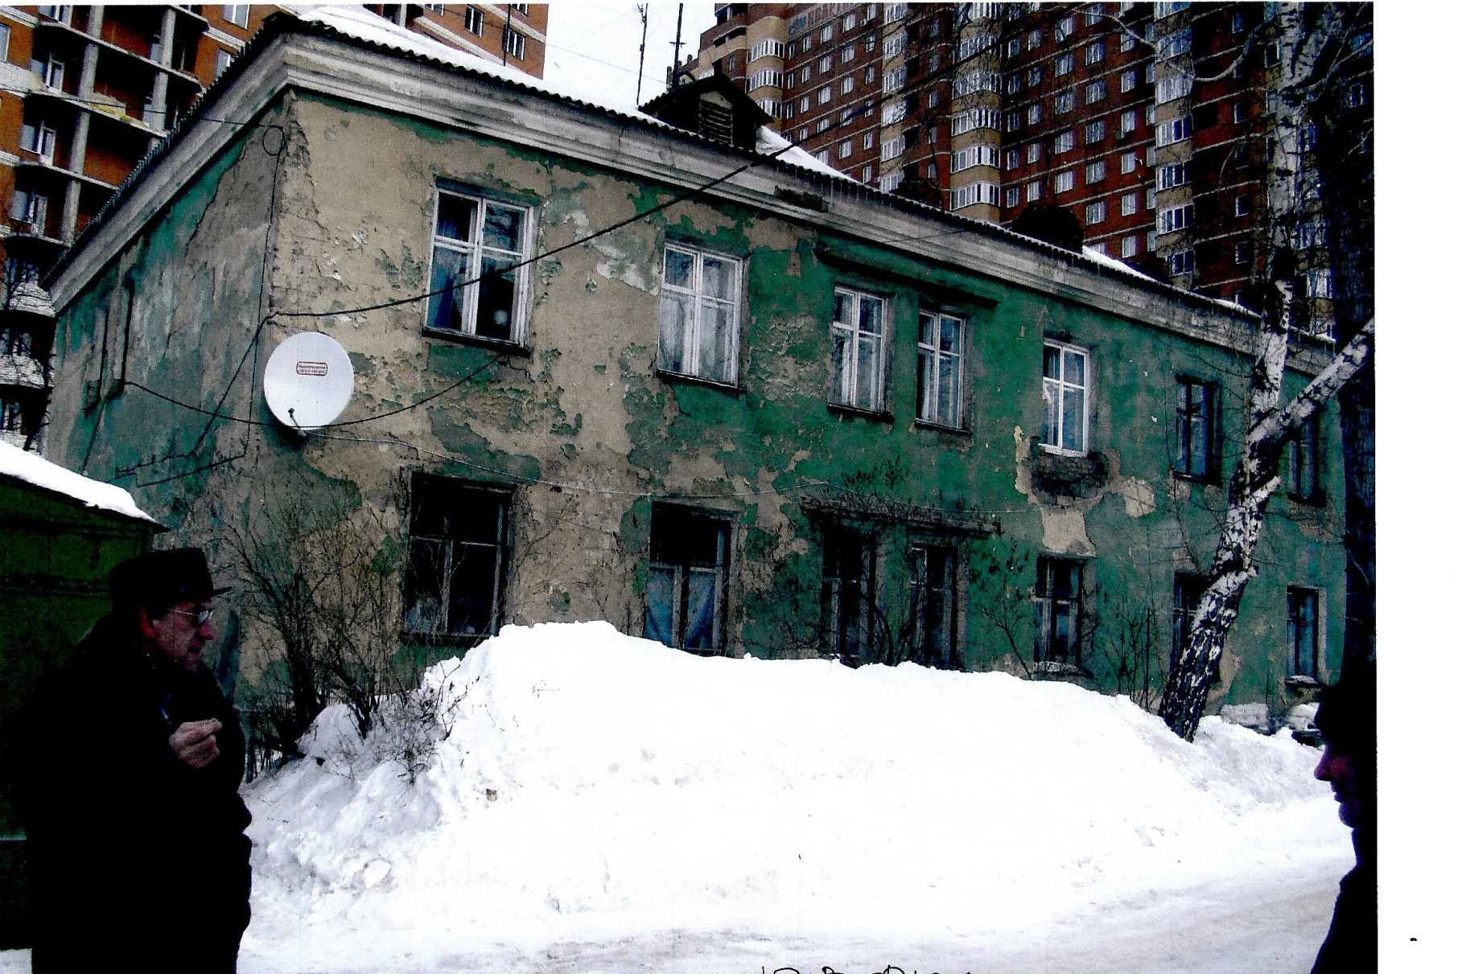
Дом по ул. Плановая 48а

Slide 2
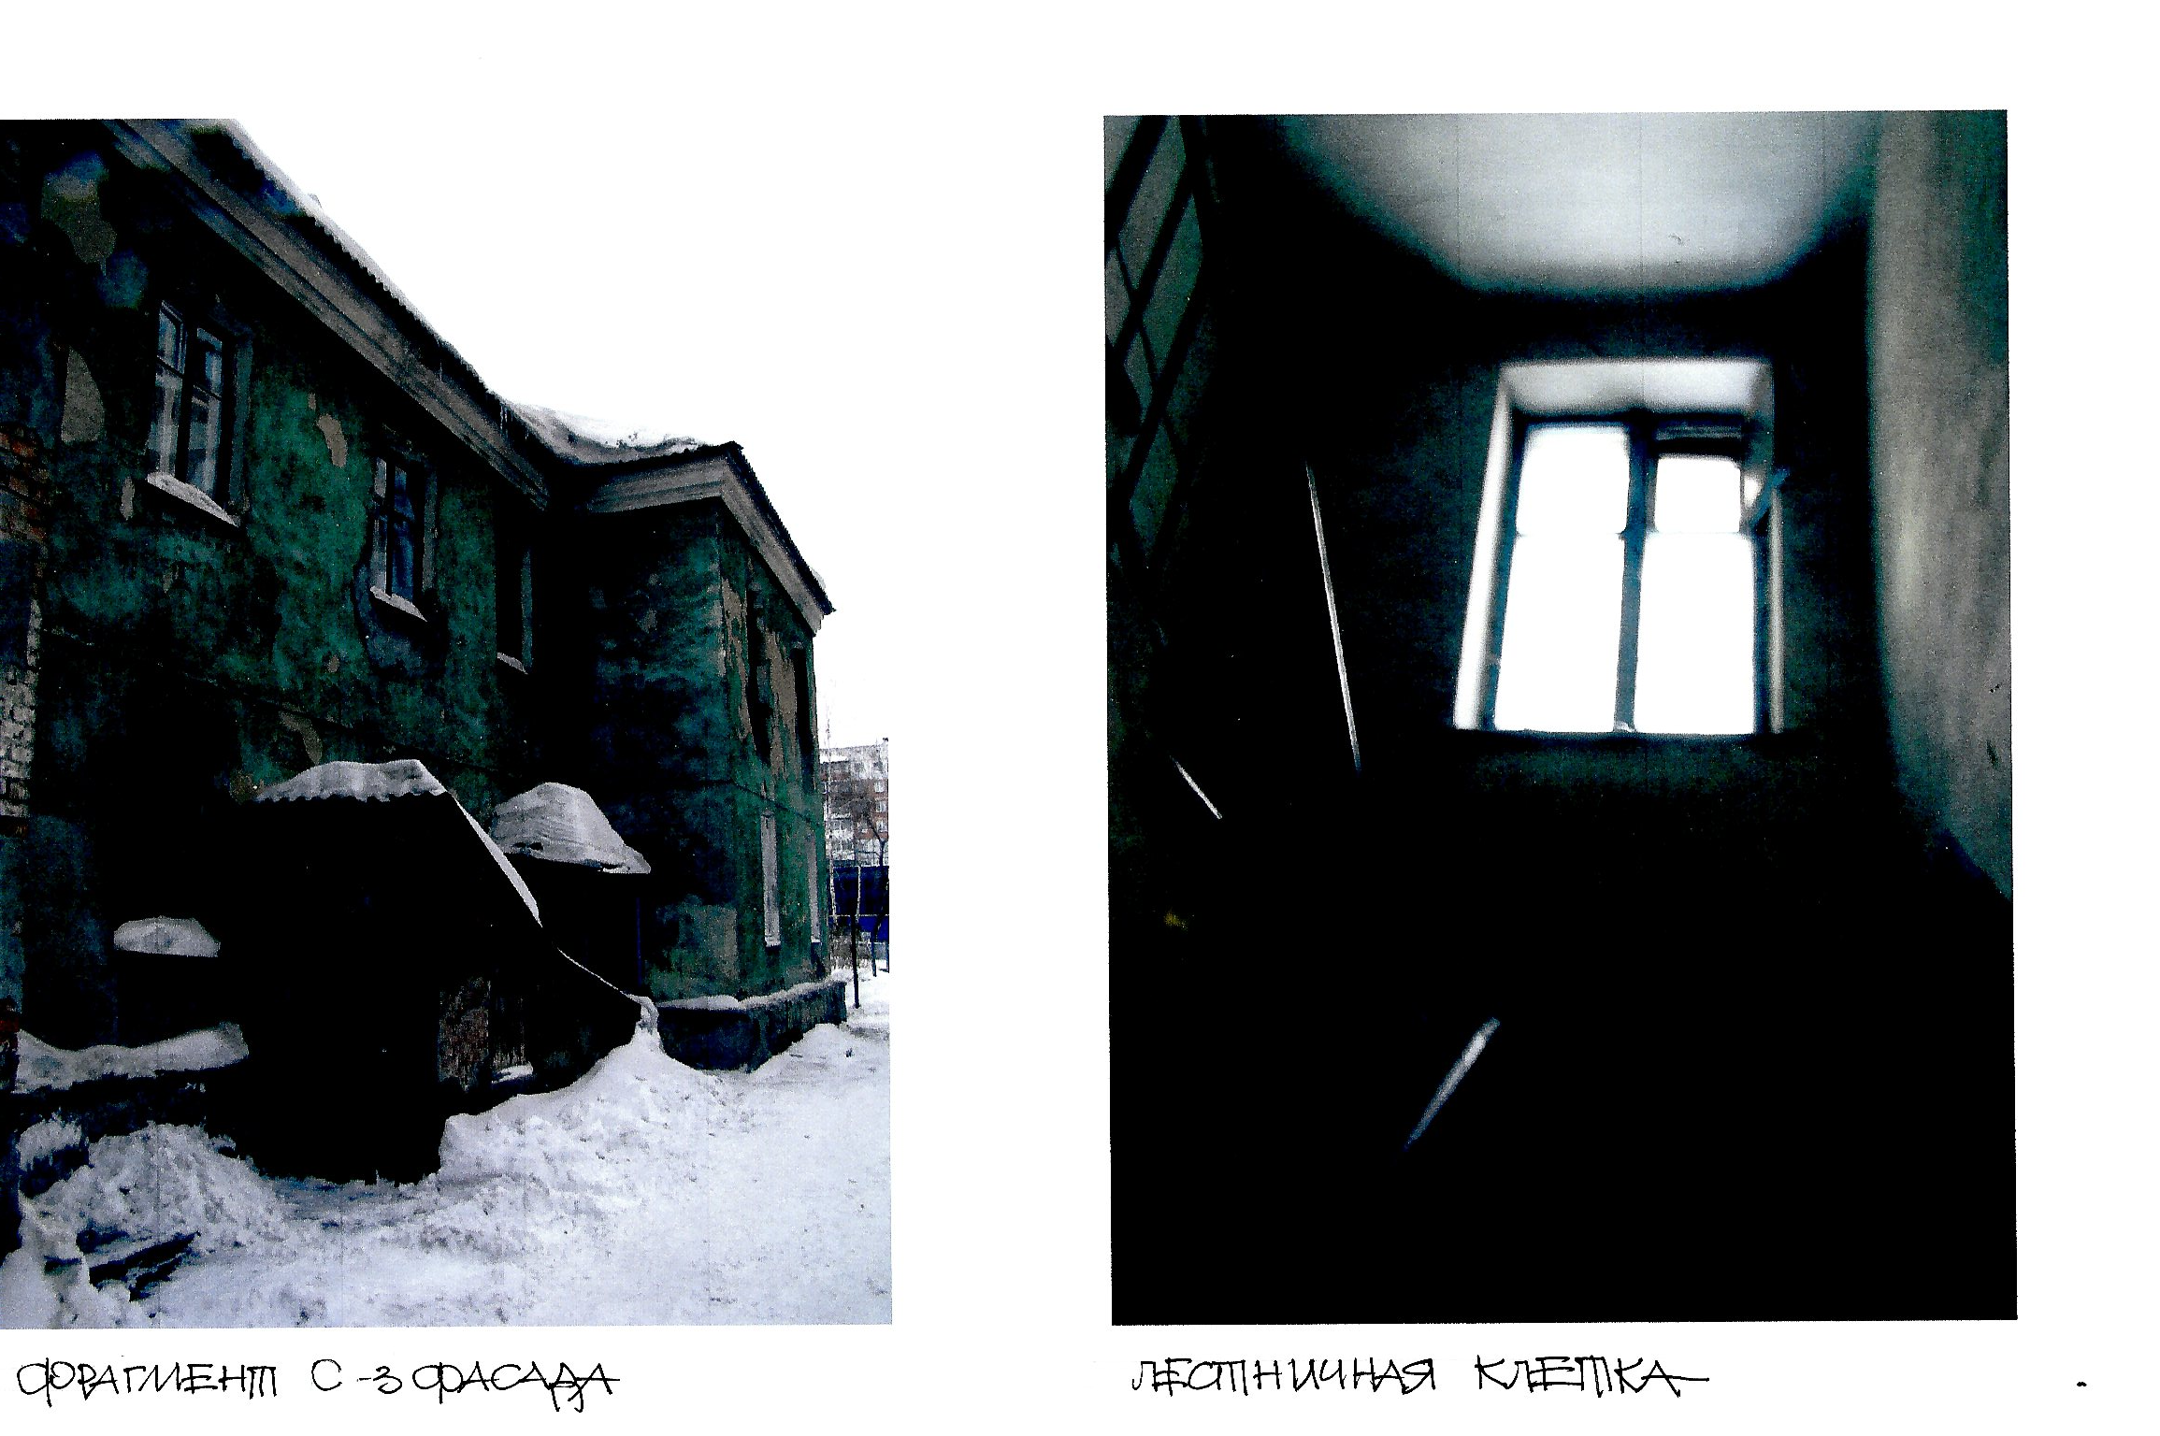
Дом по ул. Плановая 48а

Slide 3
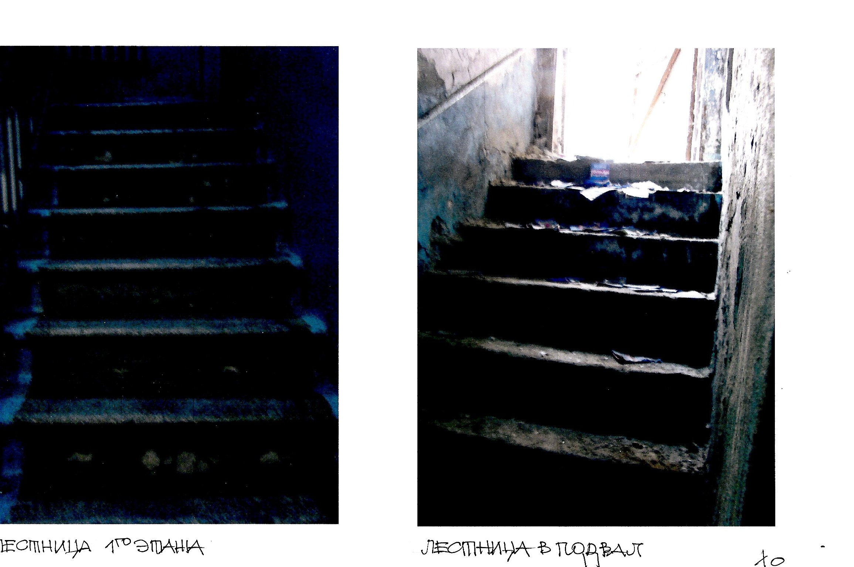
Дом по ул. Плановая 48а

Slide 4
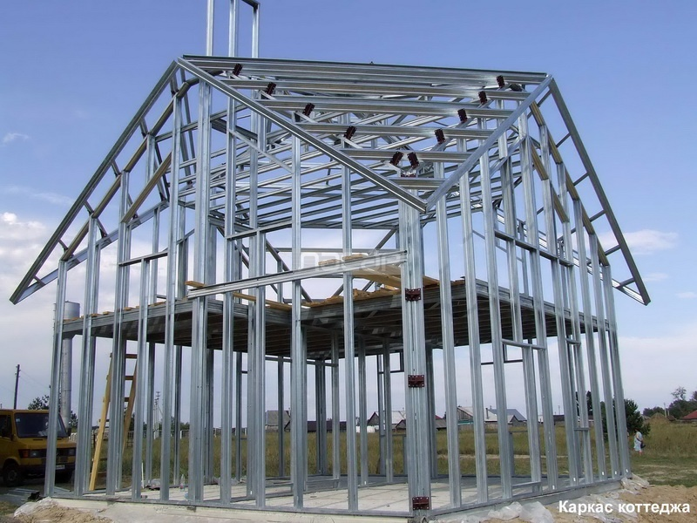
Технология стальных тонкостенных конструкций (ЛСТК)

Slide 5
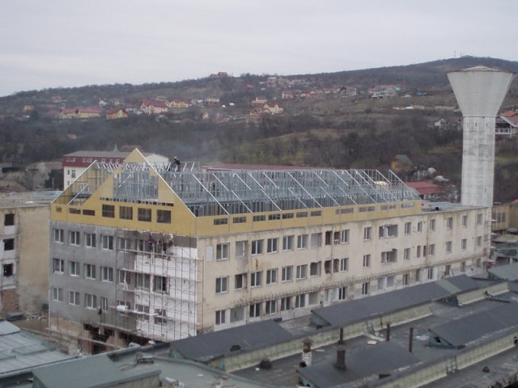

Slide 6
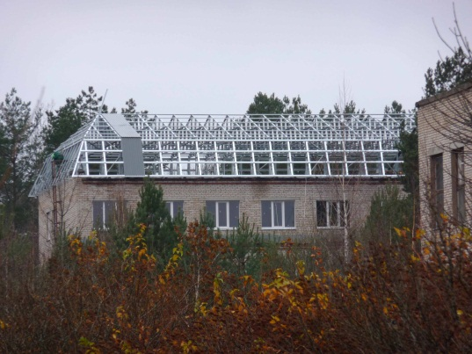

Slide 7
Новый фасад здания

Slide 8
Разрез 2-2

Slide 9
Разрез 1-1

Slide 10
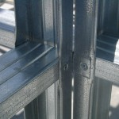
Крепление профилей

Slide 11
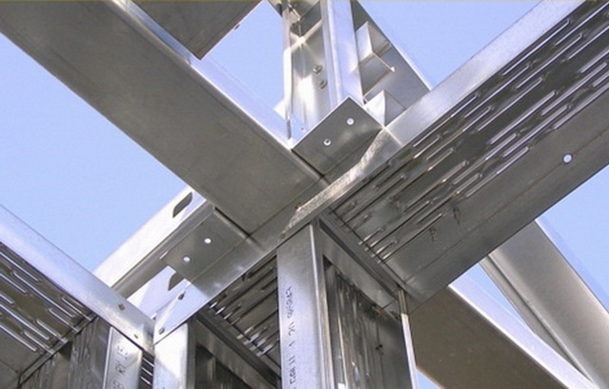
Крепление профилей

Slide 12
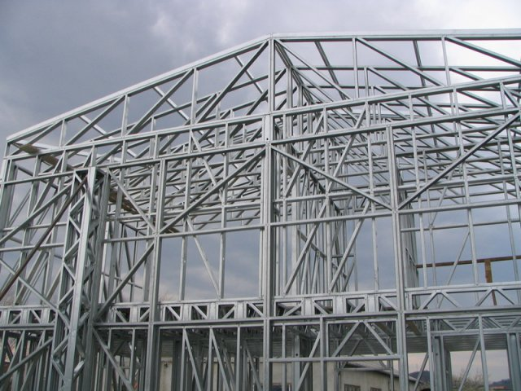

Slide 13
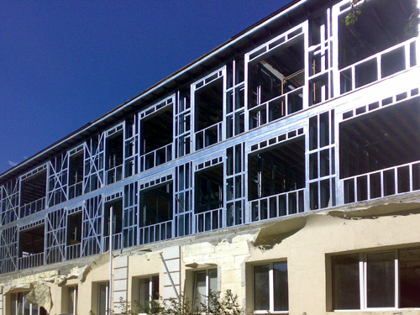

Slide 14
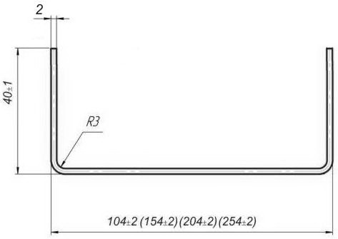
Профиль ЛСТК направляющий U – образный.

Slide 15
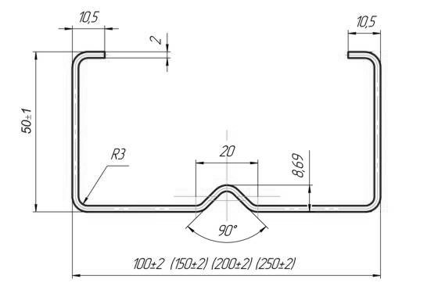
Профиль ЛСТК профиль стоячный С-образный.

Slide 16
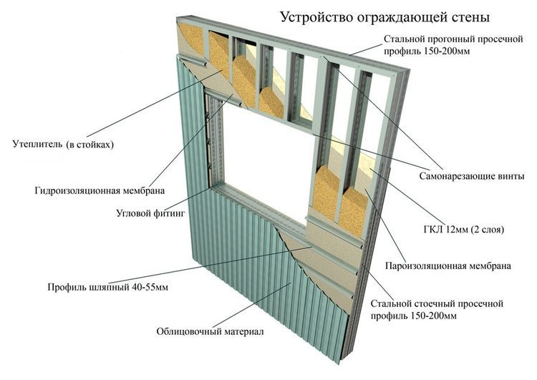
Устройство стены типа «сэндвич»

Slide 21
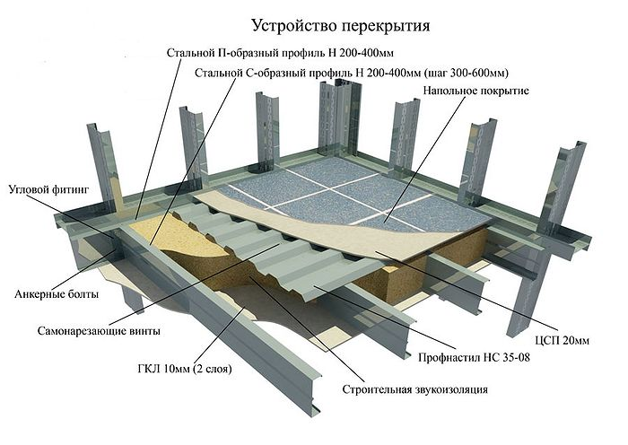

Slide 22
Конструкция межэтажных перекрытий

Slide 24

Сборка дома из ЛСТК

Slide 25
Конструкция элементов каркаса

Slide 26
Стеновая ферма

Slide 27
Геометрическая схема ферм

Slide 28
План надстройки

Slide 29
Реконструкция
Необходимо произвести капитальный ремонт здания, включающий в себя следующие виды работ:
1)Мероприятия по гидроизоляции подвальной
части здания;
2)Ремонт внутренней отделки помещений общего пользования;
3)Ремонт фасадной части здания с заменой окон.

Slide 30
Гидроизоляция подвальной части здания

Slide 31
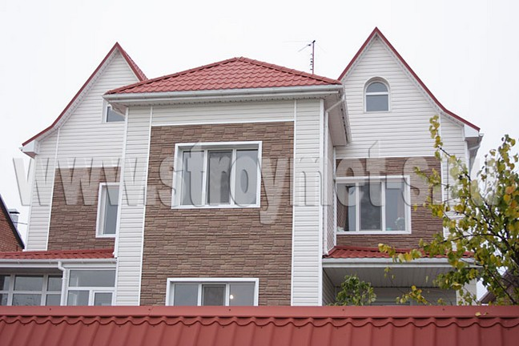
Фасад из металлосайдинга

Slide 32
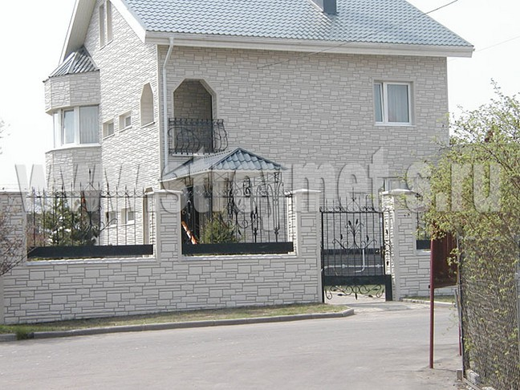
Фасад из металлосайдинга

Slide 33
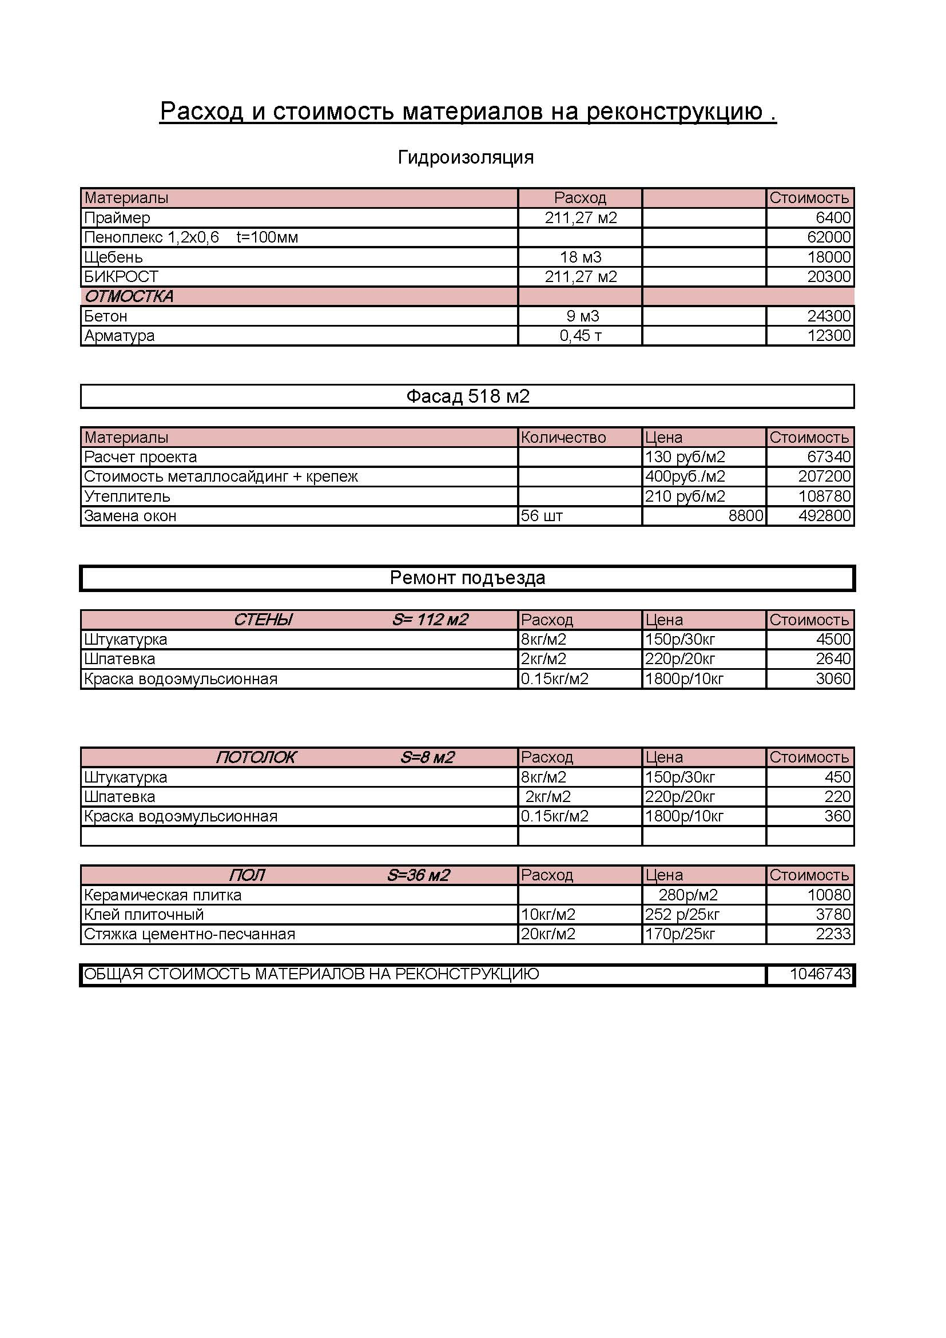
Затраты на материалы для реконструкции

